Slide 1

Chào Mừng Đến MassHire
Notes:
SCRIPT
Welcome to Masshire – our mission is to connect businesses and job seekers through a statewide network of employment experts. It’s our job to help people find meaningful employment, and to help businesses find qualified candidates.

Slide 2



MASSHIRE TRUNG TÂM NGHỀ NGHIỆP
Giúp giảm đi sự sợ hãi và hoang mang khi
tìm việc làm!
MassHire hỗ trợ BẠN và giúp BẠN kiếm được việc làm
Notes:
SCRIPT
Our career counselors at MassHire are here for you and understand searching for a job can feel confusing, frightening, lonely, and frustrating. We’ll help you get through this process and help you get back to work as soon as possible.
Please pay close attention to the information given throughout this presentation, as we walk you through what you can expect in terms of career support.

Slide 3
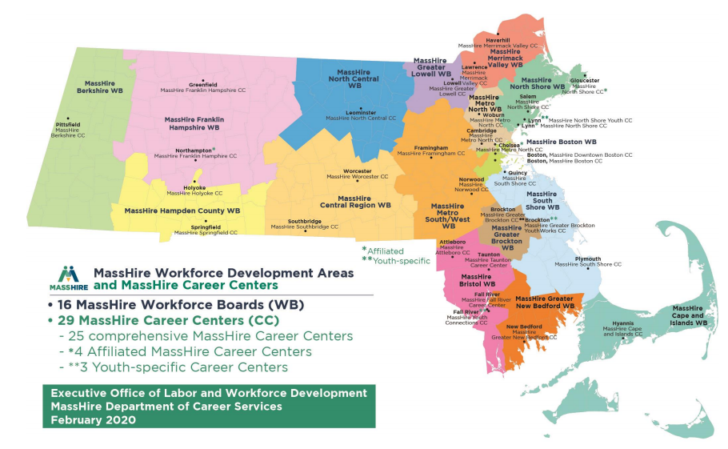
Địa Điểm của MassHire
https://www.mass.gov/how-to/find-a-masshire-career-center
Tìm một văn phòng địa phương, xin lên
Notes:
SCRIPT
There are several MassHire Career Centers across Massachusetts that are working to strengthen our online services. The services described in this presentation will be accessible online, with the opportunity to work with career counselors remotely.
Please call your nearest career center to learn more about these services.
Go to www mass gov how to find a masshire career center to find the MassHire Career Center closest to you.
If you have questions about any of the content in this slide deck, please visit the link and contact your local career center over the telephone.

Slide 4






MassHire Quan Hệ Đối Tác
Department of Unemployment
Assistance (DUA)
www.mass.gov/DUA
Department of Transitional Assistance (DTA)
www.mass.gov/DTA
Mass Rehabilitation Commission (MRC)
www.mass.gov/MRC
Mass Commission for the Blind (MCB)
www.mass.gov/MCB
Senior Community Service Employment Program (SCSEP)
https://www.mass.gov/senior-community-service-employment-program-scsep
Notes:
SCRIPT
MassHire partners with other government agencies to help connect you with social services and support needs while you are looking for employment.

Slide 5
MassHire có thể giúp bạn như thế nào?
Chương trình và dịch vụ chuyên ngành
Con đường tìm kiếm việc làm
Con đường đào tạo
Bảo hiểm thất nghiệp
Notes:
SCRIPT
How can MassHire help you?
A career counselor can help you learn about job search, training opportunities and to evaluate your barriers and goals. You’ll receive customized job search counseling to find immediate next steps and plan for the future.
Explore your training options. Learn about HiSET (also known as GED) and certificate training programs. You may be eligible to get paid while learning skills on the job!
MassHire Career Centers can even assist with helping you meet your unemployment insurance requirements.
But, first, we want to begin with showing you the many specialized programs and services that MassHire Career Centers have to offer!

Slide 6

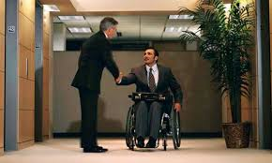

Chương trình và dịch vụ chuyên ngành
Notes:
SCRIPT
MassHire offers many specialized services and programs to assist job seekers on their pathway to employment.

Slide 7

Dịch Vụ Cựu Chiến Binh
Khách hàng cựu chiến binh và đủ điều kiệm để phối ngẫu
  Chúng tôi tự hào phục vụ những người tự hào phục vụ đất nước của chúng tôi!
Notes:
SCRIPT
Veteran Services include veteran job seekers and eligible spouses who are entitled to priority of service.
Each MassHire Career Center has a Veterans’ representative on site to provide information and referrals to access other services and Benefits.

Slide 8

Khách Hàng Khuyết Tật
Khách hàng có thể tự xác định và nhận được sự hỗ trợ cá nhân nếu bạn có một khuyết tật
Chỗ ở hợp lý được cung cấp theo yêu cầu
Notes:
SCRIPT
If you are a person who has a disability, please know that you can self-identify, and receive individual assistance at any MassHire Career Center.
Adaptive equipment and reasonable accommodations are available upon request, along with
Referrals to relevant agencies, such as
Massachusetts Commission for the Blind; and
Massachusetts Rehabilitation Commission

Slide 9

Thanh Niên
Phải đáp ứng yêu cầu
Notes:
SCRIPT
Our young adults program which ranges from ages 14 – 24 provides work readiness workshops, financial literacy programs, Career Pathway Programs including HiSET (also known as the GED), job training and higher education.
We also work with youth for year-round and summer jobs as well as individual job search assistance and placement.

Slide 10


Dịch Vụ Đa Ngôn Ngữ
Truy cập vào các xuất bản và tài liệu dịch,truy cập trang web Đa Ngôn Ngữ của chúng tôi tại : https://www.mass.gov/orgs/office-of-multilingual-services
Notes:
SCRIPT
Should you need assistance with translation or interpretation services for multiple languages including American Sign Language, MassHire Career Centers can help.
Please contact the Multilingual Unit at 1-888-822-3422.

Slide 11


Hỗ Trợ Điều Chỉnh Thương Mại(TAA),
Phụ Cấp Điều Chỉnh Thương Mại(TRA)
Nếu công việc của bạn đã chuyển ra nước ngoài hoặc bị ảnh hưởng bởi cạnh tranh nước ngoài, bạn có thể đủ điều kiện nhận trợ cấp bao gồm :
  Hỗ trợ tài chính cho đào tạo nghề
  Các lợi ích bằng tiền mặt
Phải đáp ứng thời hạn
Notes:
SCRIPT
If your job has been adversely affected by foreign competition or the service you provided moved overseas, you may be eligible for benefits which include financial assistance for job training and/or an extension of unemployment benefits.
Strict deadlines apply – contact your nearest MassHire Career Center to find out if you are Trade eligible.

Slide 12



Trợ Cấp Công Nhân Di Dời Quốc Gia (NDWGs)
Trợ Cấp Công Nhân Bị Di Dời Quốc Gia hỗ trợ khách hàng bị ảnh hưởng bởi sa thải quy mô lớn gây ra bởi các sự kiện kinh tế bất ngờ.
Notes:
SCRIPT
MassHire career centers have federal grants available, such as National Dislocated Worker Grants or NDWGs.
This grant offers assistance to customers who have been affected by large scale layoffs caused by an unexpected economic event. These grants may also assist by providing funding assistance for training, career development and job placement

Slide 13

Dịch Vụ cho
Công Nhân Nông Dân Di Cư Theo Mùa
(MSFWs) và Chủ Dân Nông Nghiệp
Nhân viên hỗ trợ dịch vụ và giới thiệu cho các dịch vụ hỗ trợ.
Notes:
SCRIPT
If you are a person who has been employed in temporary agricultural work and travels to different farms there are services available for you!
Migrant Seasonal Farm Workers or MSFWs may receive staff assistance such as job referrals and placement, skills development training and career guidance.

Slide 14
Tôi bắt đầu từ đâu? Tìm kiếm việc làm hoặc đào tạo
Công việc mới của bạn!
Đánh giá
Dự thảo một kế hoạch nghề nghiệp - Tìm kiếm việc làm hoặc / và đào tạo?
Nghiên cứu thị trường hiện tại
Xin việc làm hoặc bắt đầu đào tạo
Notes:
SCRIPT
Career Centers work with you in a variety of ways, including job search and training.
The first step is an assessment of your skills and experience which can help you figure out if you need to upgrade your skills through training to get a job in your desired field. Assessments answer your the job search-related questions throughout the process.
Researching the job market can help you find answers to your job search and training questions such as: do I have the skills? Are there jobs for me and what are they paying? Where are the schools located and how much does training cost? Labor market research keeps you informed about what skills are most in demand and which employers are hiring.
Together with your career counselor, you will develop a Career Action Plan. Your eligibility for training programs and other special services will be determined during this process. You can update your resume, practice interviewing skills, work on your goals and determine barriers.
The job search process and labor market research prepares you to apply for jobs or begin a training program with the ultimate goal of becoming employed.

Slide 15
Đánh giá: Tìm kiếm việc làm hoặc đào tạo?
Làm thế nào các đánh giá có thể giúp bạn tìm một công việc hoặc đào tạo?
  Xác định các điểm tốt, thách thức và rào cản
  Xác định mục tiêu và cơ hội
  Làm quyết định
Kỹ thuật đánh giá có thể đo lường cái gì?
  Kiến thức, kỹ năng và khả năng(KSAs)
  Khả năng thực hiện/phản ứng
  Đặc điểm trong công việc và hành vi cá nhân
  Hành vi đặc trưng của mọi người
  Sở thích nghề nghiệp
marketing tools
job searching
market Analysis
skill building
Training Research
Assessment
Notes:
SCRIPT
MassHire Career Centers can help you with Assessments.
Effective job search and training begins with assessment – of yourself and the job market.
Career assessments are tools that are designed to help customers understand how a variety of personal attributes (values, preferences, motivations, aptitudes and skills), impact your potential success and satisfaction with different career and training options and work environments.
What Assessments can do:
Determine if you have marketable skills or need training or enhance your skill set
Identify gaps in your skills to make an informed decision about your need for training and what the training looks like

Slide 16
Thông tin thị trường : Tìm kiếm việc làm hoặc đào tạo?
Xác định chương trình đào tạo
Xác định khác nhau giữa kỹ năng và thông tin tiền lương
Biết nghề nào
phát triển hay suy giảm
Tìm hiểu những công việc đòi hỏi có giấy chứng nhận
Tìm công ty sẳn sàng mướn người làm
Thu hẹp phạm vi tìm kiếm
Q quyết định sáng suốt
Trả lời cho câu hỏi tìm kiếm việc làm hoặc đào tạo của bạn
Tìm đươc việc làm
Notes:
SCRIPT
How can labor market information help me with my job search or training?
It can help answer job search or training questions such as:
Can I get a job with my current skills?
Which employers are hiring?
What are employers paying?
Where are the schools located?
How long is the training program?
How much does training cost?
Answers these questions to help you make informed decisions for your job search or training needs

Slide 17
Các chương trình trực tuyến cho tìm kiếm việc làm hoặc đào tạo
Tại sao nên sử dụng các chương trình trực tuyến để Khám phá tìm kiếm hoặc đào tạo?
Làm quyết định tốt hơn, sáng suốt hơn
Tìm hiểu cách đánh giá kiến thức, kỹ năng, khả năng, giá trị và sở thích của bạn liên quan đến quá trình tìm kiếm và đào tạo công việc
Các chương trình trực tuyến này có thể hỗ trợ đánh giá, đào tạo, việc làm và nhiều hơn nữa
www.Onetonline.org
www.masscis.intocareers.org
www.careerinfonet.org
www.torqworks.com
WorkKeys
Notes:
SCRIPT
These online tools offer many types of assessments, as well as answering questions related to jump-starting your job search, training, employment needs, and much more.
Please contact your nearest career center for detail and assistance with your job search and training questions.

Slide 18
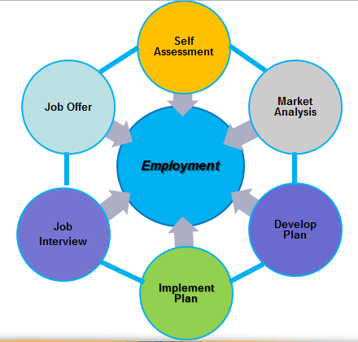
Con đường tìm kiếm việc làm
quá trình tìm việc
LMI
LMI
LMI
LMI
LMI
LMI
Notes:
Mass Hire Career centers can help demystify the job search process.
There are six major steps:
First is conducting a Self Assessment to answer some critical questions such as:
What do you want to do? What skills do you have or may be missing?
(Arrow pointing to Market Analysis)
Script: Next, take a look at the job market to understand what industries are in-demand and where are they located.
(Arrow pointing to Develop Plan)
Script: Once you obtained this information you can begin to develop a plan that includes a cover letter and a resume. Remember you want to highlight those skills so don’t be shy about your achievements!
(Arrow pointing to Implement Plan)
Script: Now it’s time to put that plan in to action! Research specific organizations you may be interested in; talk to friends, family, former coworkers and managers. You never know who knows who!
(Arrow pointing to Job Interview)
Script: Implementing your plan, prepares you for the job interview. It’s important to dress appropriately, practice in the mirror or with someone on how to answer common questions and don’t forget to follow up with thank you notes!
(Arrow pointing to Job Offer)
Script: By gathering research, understanding the job market, developing and implementing a plan, and being prepared for the job interview will likely lead to a job offer where you may want to negotiate salary.
These steps often don’t occur in this specific order and may have to be repeated a few times. Just keep in mind the ultimate goal is Employment.

Slide 19

Con đường đào tạo
Tự đánh giá
Hoàn thành chương trình đào tạo hoặc chứng nhận
Thông tin thị trường
Việc làm
Dự thảo một kế hoạch nghề nghiệp
Đặt mục tiêu đào tạo
Notes:
SCRIPT
Deciding if you need training is a process, and MassHire Career Centers can help. These steps can help you make informed decisions about if you need training or certification to become reemployed.
Self-assessment:
Helps you determine your strengths and weaknesses
Helps you to create a plan to meet your training and employment goals; and
Helps you determine what is possible and to set realistic goals
Labor Market Information:
What skills are needed for today‘s changing job market?
What types of jobs are available once I complete training?
Can I afford training or do I need to work while attending a training program?
Setting Goals:
Setting goals is important to give you direction to get to your desired employment
Goals help you prioritize, plan, and get organized
Developing a Career Action Plan:
Once you complete self-assessments, research the labor market, and set goals, you are ready to develop a career action plan.
Your plan may include training options, skills that you want to develop, or the types of jobs that you want to apply for after training.
Once you have successfully completed your training program, you are ready for the ultimate goal of your career action plan using your newly acquired knowledge and skills to get the job that you want!

Slide 20
Học Tập dựa trên công việc
Đăng ký học nghề
Truyền thống (xây nhà và công việc cần kỹ năng)
Phi truyền thống (Công nghệ, Sản xuất và Dịch vụ chăm sóc )
Học hỏi trong lúc làm việc(OJT)
Đào tạo được thiết kế
Lợi ích cho cựu chiến binh
Notes:
SCRIPT
Work-based learning are models that provide the opportunity to learn while you earn, and include, Registered Apprenticeships and On-the-Job Training (OJT)
Benefits of a Registered Apprenticeship include:
Being hired as permanent, full-time employee, including wages and benefits
Attending part-time , classroom training (4-5 weeks); and
Mentored training while on the job
Similar, is the OJT Program that enables employers to hire new employees and train them at their place of business. These benefits include:
Being hired as permanent, full-time employee, including wages and benefits
A training program created based on the job description and any missing skills; and
Job coaching during the period of training
Call your local career center to speak with a career counselor for additional details regarding work-based learning.

Slide 21
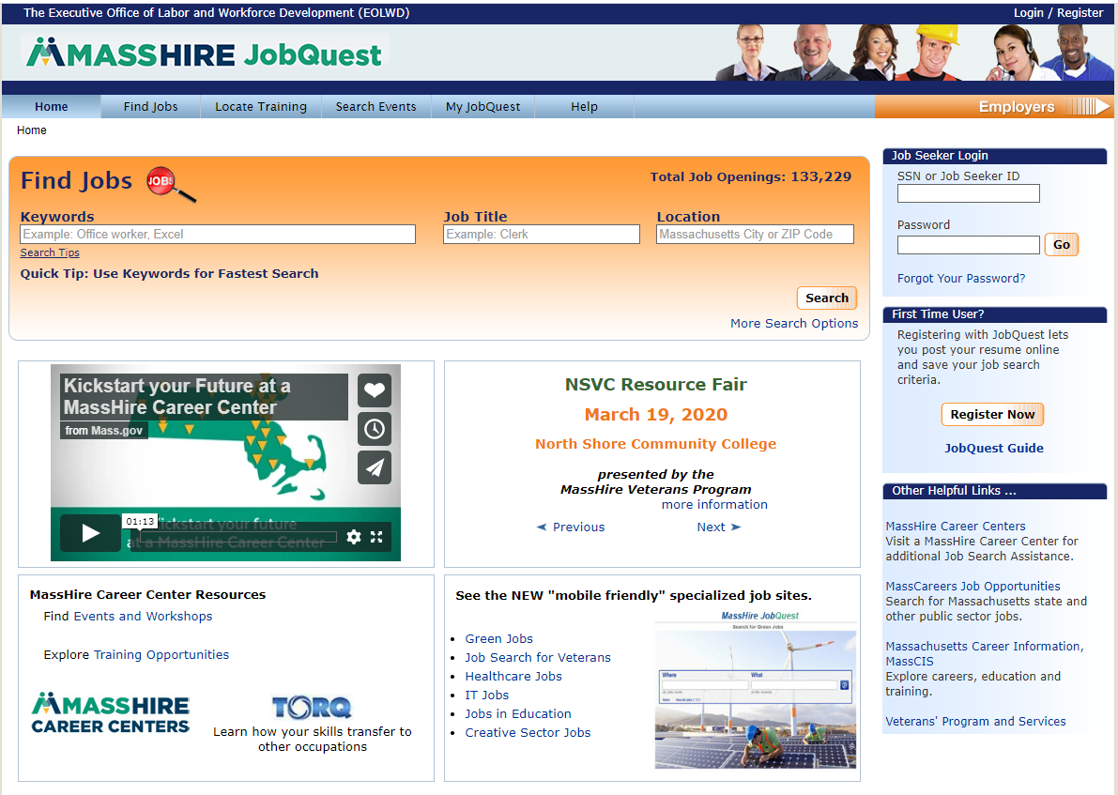
MassHire JobQuest
Tìm kiếm:
Các việc làm
Các trường đào tạo
Các sự kiện
Truy cập vào :
Job Quest của tôi
Đăng Nhập
Người đăng ký
lần đầu
Thông báo các tổ chức sự kiện
www.mass.gov/jobquest
Notes:
SCRIPT
JobQuest is Massahusetts’ online database of job openings, and available job training programs with information on schools, cost and location. You can also learn about MassHire events where you might have the opportunity to network and meet with employers.
You’ll create a JobQuest profile which allows you to upload your resume, and job match based on your skill set.

Slide 22
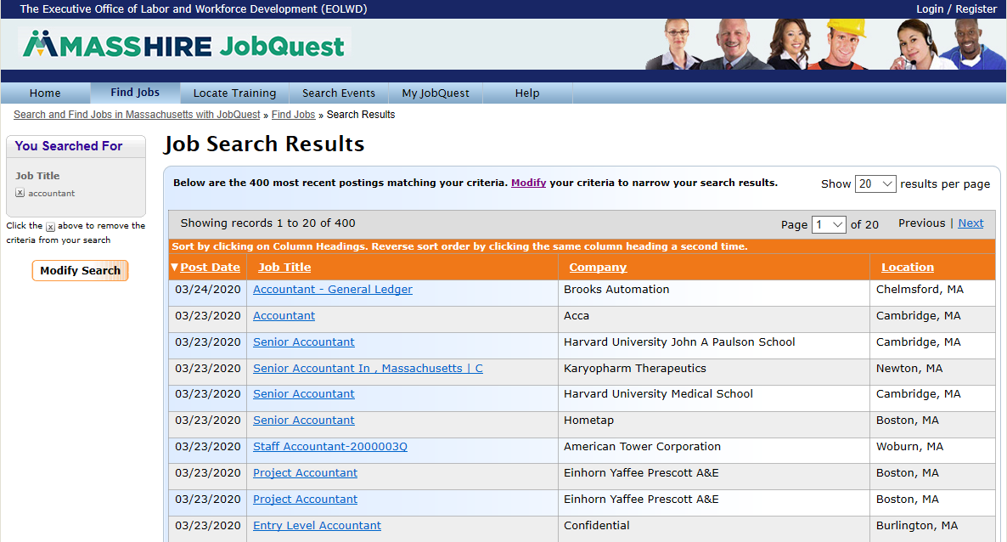
JobQuest – Phù hợp công việc
22
Notes:
SCRIPT
Job matching can help focus your job search by matching your skills to many jobs that have been posted by employers
JobQuest can also
Find training and certification programs; and
Locate employment related events all over the state; and
Link to Labor market information tools such as TORQ

Slide 23
Hội thảo giáo dục
Đánh Gía
Kỹ năng xác định
WorkKeys
TORQ
Myers-Briggs Type Indicator
Lý lịch
Làm một tờ lý lịch
Thư xin việc
Ứng dụng On-line
Mạng
Kết nối mạng
LinkedIn
Tìm kiếm việc làm
Sắp xếp công việc tìm kiếm
Hệ thống theo dõi người nộp đơn
Xây dựng kế doach tự ném mình
Công nhân có kinh nghiêm phong phú, có sự ôn định trong tính cách
Phỏng vấn
Chiếm lĩnh cuộc phỏng vấn
Phỏng vận trên điện thoại
Đàm phán lương
Notes:
SCRIPT
Workshops
Participate in our workshops to assist in making informed decisions about your Career Path
Take a look at your interests, skills and abilities and assess your next step
Questions that attending Masshire career center workshops can answer:
How can I update my resume?
What are my skills?
What are my transferrable skills?
Do I need training or certification to get a job?

Slide 24

Hội thảo giáo dục
Hiểu biết về tài chính
Ngân sách cá nhân
Kế hoạch tiết kiệm
Tín dụng, nợ
Làm quyết định tài chính
Hành vi trộm cắp danh tính
Đào tạo kỹ năng cần thiết
Chuẩn bị kỹ năng
Kỹ năng sẳn sàng cho công việc
Đặc điểm tính cách
Các khóa đào tạo này dành cho cá nhân được thả ra, TANF / Hỗ trợ công cộng và các cá nhân thất nghiệp dài hạn
Notes:
SCRIPT
These Additional Workshops can help jobseekers with specialized topics needed to get into the workforce.

Slide 25

Chương trình cơ hội đào tạo(TOP)
Section 30
    Bạn có thể được hưởng tối đa là 26 tuần trợ cấp thất nghiệp trong khi đào tạo đã được phê duyệt
    Yêu cầu tìm kiếm công việc của bạn có thể được miễn trong khi tham gia đào tạo toàn thời ngày, được phê duyệt
    Gửi đơn cho Bộ Hỗ trợ Thất nghiệp (DUA) trước tuần trợ cấp thứ 20
    Để biết thêm thông tin :
      Xem hộp thư yêu cầu tại UIOnline của bạn để yêu cầu ứng dụng TOP; hoặc là
      Liên hệ với Trung tâm Hướng nghiệp địa phương của bạn; hoặc là
      Liên hệ với đơn vị TOP: (617)-626-5521 hoặc là http://www.mass.gov/dua/top
Notes:
Script:
The Training Opportunities Program (TOP, for short) allows you to collect unemployment benefits while you attend full-time training for new job skills. If you qualify,
All remaining info on the slide and voice over does not change except for this addition at the beginning

Slide 26
Thất nghiệp bảo nhiệm
Bảo hiểm thất nghiệp (UI) cung cấp thay thế một phần tiền lương tạm thời.
  Bạn phải có khả năng, sẵn sàng và tích cực tìm kiếm công việc trong khi lãnh tiền thất nghiệp.
Vui lòng liên hệ với Bộ Thất Nghiệp để được hỏi về phúc lợi thất nghiệp :
Xin gọi số 877-626-6800 hoặc là truy cập trang web dưới đây.
mass.gov/dua
Notes:
SCRIPT
MassHire helps to make sure you are meeting your unemployment benefit requirements.
For questions about Unemployment Insurance, contact the Department of Insurance at 877-626-6800 or visit mass.gov/dua.

Slide 27
Dịch vụ để bắt đầu việc làm và Đánh giá Đủ điều kiện (RESEA)
RESEA là một chương trình tài trợ của Liên bang cho khách hàng nhận trợ cấp thất nghiệp.
Nếu bạn được chọn cho chương trình RESEA, vui lòng chú ý đến thư thông báo DUA với thông tin quan trọng vào ngày hạn chót.
Thông báo RESEA này sẽ được gửi đến :
Hộp thư UI của bạn; và
Nhận được qua bưu điện
Bạn phải thực hành và trả lời trước ngày hết hạn ghi trong thư.
Vui lòng liên hệ với Trung tâm Hướng nghiệp MassHire tại địa phương nếu bạn có thắc mắc hoặc lo lắng .
27
Notes:
Script is the slide.

Slide 28
Thắc Mắc ?
Liên hệ với Trung tâm Hướng nghiệp MassHire tại địa phương của bạn
https://www.mass.gov/how-to/find-a-masshire-career-center
Notes:
SCRIPT
These are some of the many resources and job search guidance that MassHire has to offer. We look forward to assisting you at a MassHire career center near you!
If you have any questions regarding your job search, training or next steps, please use the link on the screen to contact your local career center.

